Slide 1
БЮДЖЕТ ДЛЯ ГРАЖДАН
по отчету об исполнение бюджета МО «Светогорское городское поселение» за 2024 год
Уважаемые жители Светогорского городского поселения!
Брошюра «Бюджет для граждан», созданная для обеспечения публичности бюджетного процесса, подробно рассказывает о том, как выполнялись социальные обязательства перед гражданами – конкретные мероприятия, проекты и программы, которые финансировались в минувшем году в сфере развития на территории поселения культуры, массового спорта, молодежной политики, библиотечного обслуживания, ремонта инженерной инфраструктуры, формирования комфортной городской среды.

Slide 2
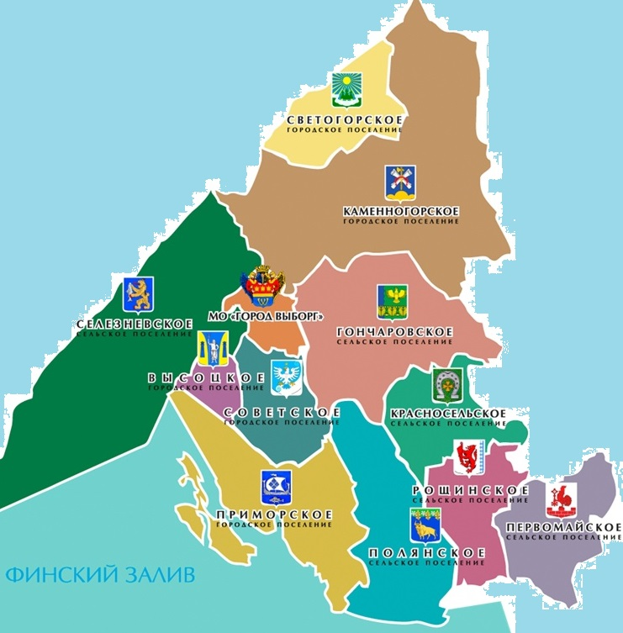
Муниципальное образование «Светогорское городское поселение» Выборгского района Ленинградской области
Площадь территории - 42 528,67 га
На территории поселения находится
город Светогорск
городской поселок Лесогорский
деревня Лосево
поселок Правдино
Население - 18,6 тыс. человек
Численность экономически активного населения составляет 7000 человек

Slide 3
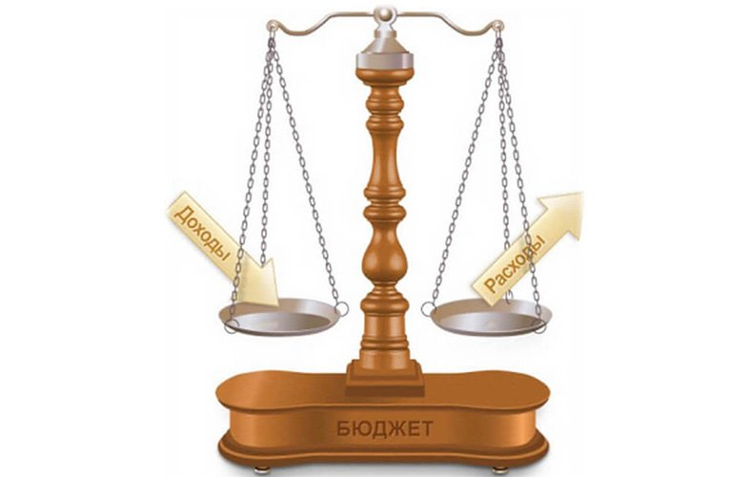
Что такое бюджет
Бюджет – форма образования и расходования денежных средств, предназначенных для финансового обеспечения задач и функций государства и местного самоуправления
Доходы
Расходы
это поступающие в бюджет денежные средства
это выплачиваемые из бюджета денежные средства
Превышение доходов над расходами образует положительный остаток ПРОФИЦИТ
Если расходная часть бюджета превышает доходную, то бюджет формируется с ДЕФИЦИТОМ

Slide 4
Доходы бюджета
Налоговые доходы
Налог на доходы физических лиц
Неналоговые доходы
Арендная плата за земельные участки
Безвозмездные поступления
Дотации
Единый сельскохозяйственный налог
Земельный налог
Налог на имущество физических лиц
Акцизы на нефтепродукты
Арендная плата за муниципальное имущество
Плата за пользование жилыми помещениями
Плата за размещение и эксплуатацию НТО, установку и эксплуатацию рекламных конструкций
Плата за негативное воздействие на окружающую среду
Доходы от продажи материальных и нематериальных активов
Прочие доходы ( в т.ч. штрафы)
Субсидии
Субвенции
Иные межбюджетные трансферты

Slide 6
Расходы бюджета
• По муниципальным программам;
• По ведомствам;
• По разделам и подразделам (функциям государства)
Перечень основных разделов расходов бюджета МО «Светогорское городское поселение» Выборгского района Ленинградской области
Общегосударственные вопросы;
Национальная безопасность и правоохранительная деятельность;
Национальная экономика;
Жилищно-коммунальное хозяйство;
Образование;
Культура, кинематография;
Социальная политика;
Физическая культура и спорт;
Обслуживание муниципального долга.

Slide 8
Исполнение бюджета осуществлялось в соответствии с
положением о бюджетном процессе в муниципальном образовании «Светогорское городское поселение»
решением Совета депутатов МО «Светогорское городское поселение» № 34 от 07 декабря 2024 года «О бюджете муниципального образования «Светогорское городское поселение» Выборгского района Ленинградской области на 2024 год и на плановый период 2025 и 2026 годов» с последующими изменениями
сводной бюджетной росписью и утвержденными лимитами бюджетных обязательств

Slide 9
Основные параметры бюджета 2024 года
Расходы
257 293 566,31 рублей
Доходы
259 984 402,50 рублей
Профицит
2 690 836,19 рублей

Slide 10
Доходы бюджета 2024 года
259 984 402,50 рублей
Налоговые доходы
48,0
124 939 269,18 рублей
Неналоговые доходы
16,6%
43 070 343,93 рублей
Безвозмездные поступления
35,4%
91 974 789,39 рублей

Slide 11
Структура налоговых доходов бюджета

Slide 12
Динамика налоговых доходов в бюджет МО «Светогорское городское поселение» за 2023 - 2024 годы
2 606 854,65 руб.
1 443 312,02 руб.
324 235,22
руб.

Slide 13
Структура неналоговых доходов бюджета

Slide 14
Динамика неналоговых доходов в бюджет МО «Светогорское городское поселение» за 2023 - 2024 годы
2 764 408,43 руб.
3 424 011,58 руб.
1 101 064,79 руб.
1 873 188,92 руб.
261 290,56 руб.
150 740,40 руб.
51 021,19 руб.

Slide 15
Работа Комиссии по сокращению задолженности по налоговым платежам в бюджет МО «Светогорское городское поселение»
Кол-во направленных писем | Кол-во проведенных заседаний | Результаты погашения задолженности
 |  | Кол-во писем | Сумма (рублей)
146 | 3 | 26 | 22 910,30

Slide 16
Безвозмездные поступления 2024 года 91 974 789,39 рублей
дотации на выравнивание бюджетной обеспеченности – 43 162 500,00 рублей;
субсидии бюджету поселения – 39 277 886,50 рублей;
субвенции бюджетам субъектов РФ и МО – 3 754 140,00 рублей;
иные межбюджетные трансферты – 13 017 177,00 рублей;
доходы бюджетов городских поселений - 76 286,64 рублей;
осуществлен возврат остатков субсидий в Комитет по жилищно-коммунальному хозяйству ЛО - 7 313 200,75 рублей

Slide 17
Исполнение расходов бюджета МО «Светогорское городское поселение» за 2024 год
169 658 400,00 рублей
261 591 584,24 рублей
257 293 566,31 рублей
Первоначально утвержденный бюджет
Уточненный
бюджет
Кассовое исполнение

Slide 18
Исполнение расходов за 2024 год
Наименование расходов | КФСР | План 2024 года (рублей) | Фактическое исполнение на 01.01.2025 года (рублей) | % исполнения годового плана | Фактическое исполнение на 01.01.2024 года (рублей) | Соотношение фактического исполнения бюджета, % 2024 г. к 2023 г.)
ОБЩЕГОСУДАРСТВЕННЫЕ ВОПРОСЫ | 0100 | 49 787 268,70 | 49 387 268,70 | 99,2 | 57 766 503,66 | 85,5
Функционирование высшего должностного лица субъекта Российской Федерации и муниципального образования | 0102 | 2 903 848,13 | 2 903 848,13 | 100,0 | 2 611 531,09 | 111,2
Функционирование законодательных (представительных) органов государственной власти и представительных органов муниципальных образований | 0103 | 27 588,80 | 27 588,80 | 100,0 | 21 900,00 | 126,0
Функционирование Правительства Российской Федерации, высших исполнительных органов субъектов Российской Федерации, местных администраций | 0104 | 35 555 260,57 | 35 555 260,57 | 100,0 | 30 694 925,66 | 115,8
Обеспечение деятельности финансовых, налоговых и таможенных органов и органов финансового (финансово-бюджетного) надзора | 0106 | 848 100,00 | 848 100,00 | 100,0 | 708 400,00 | 119,7
Обеспечение проведения выборов и референдумов | 0107 | 1 396 882,00 | 1 396 882,00 | 100,0 | 0,00 | 0,0
Резервные фонды | 0111 | 400 000,00 | 0,00 | 0,0 | 0,00 | 0,0
Другие общегосударственные вопросы | 0113 | 8 655 589,20 | 8 655 589,20 | 100,0 | 23 729 746,91 | 36,5
НАЦИОНАЛЬНАЯ ОБОРОНА | 0200 | 1 039 200,00 | 1 039 200,00 | 100,0 | 943 700,00 | 110,1
Мобилизационная и вневойсковая подготовка | 0203 | 1 039 200,00 | 1 039 200,00 | 100,0 | 943 700,00 | 110,1
НАЦИОНАЛЬНАЯ БЕЗОПАСНОСТЬ И ПРАВООХРАНИТЕЛЬНАЯ ДЕЯТЕЛЬНОСТЬ | 0300 | 9 735 656,37 | 9 424 079,15 | 96,8 | 5 104 210,22 | 184,6
Гражданская оборона | 0309 | 4 028 460,33 | 4 028 460,33 | 100,0 | 309 000,00 | Свыше 200
Защита населения и территории от чрезвычайных ситуаций природного и техногенного характера, пожарная безопасность | 0310 | 2 063 442,74 | 2 063 442,74 | 100,0 | 1 644 043,22 | 125,5
Другие вопросы в области национальной безопасности и правоохранительной деятельности | 0314 | 3 643 753,30 | 3 332 176,08 | 91,4 | 3 151 167,00 | 105,7
НАЦИОНАЛЬНАЯ ЭКОНОМИКА | 0400 | 39 617 819,37 | 37 642 013,87 | 95,0 | 9 002 538,92 | Свыше 200
Транспорт | 0408 | 6 496 576,74 | 6 496 576,74 | 100,0 | 4 973 355,75 | 130,6
Дорожное хозяйство (дорожные фонды) | 0409 | 30 231 977,34 | 28 256 171,84 | 93,5 | 2 015 233,08 | Свыше 200
Другие вопросы в области национальной экономики | 0412 | 2 889 265,29 | 2 889 265,29 | 100,0 | 2 013 950,09 | 143,5
ЖИЛИЩНО-КОММУНАЛЬНОЕ ХОЗЯЙСТВО | 0500 | 85 209 194,94 | 83 598 559,73 | 98,1 | 84 015 945,88 | 99,5
Жилищное хозяйство | 0501 | 10 229 661,03 | 10 229 661,03 | 100,0 | 7 144 611,84 | 143,2
Коммунальное хозяйство | 0502 | 26 851 464,80 | 26 851 464,80 | 100,0 | 1 272 450,65 | Свыше 200
Благоустройство | 0503 | 48 128 069,11 | 46 517 433,90 | 96,7 | 75 598 883,39 | 61,5
ОБРАЗОВАНИЕ | 0700 | 1 278 435,00 | 1 278 435,00 | 100,0 | 1 213 068,00 | 105,4
Молодежная политика | 0707 | 1 278 435,00 | 1 278 435,00 | 100,0 | 1 213 068,00 | 105,4
КУЛЬТУРА, КИНЕМАТОГРАФИЯ | 0800 | 59 520 545,71 | 59 520 545,71 | 100,0 | 39 809 667,00 | 149,5
Культура | 0801 | 59 520 545,71 | 59 520 545,71 | 100,0 | 39 809 667,00 | 149,5
СОЦИАЛЬНАЯ ПОЛИТИКА | 1000 | 4 376 400,00 | 4 376 400,00 | 100,0 | 3 805 053,00 | 115,0
Пенсионное обеспечение | 1001 | 4 376 400,00 | 4 376 400,00 | 100,0 | 3 805 053,00 | 115,0
ФИЗИЧЕСКАЯ КУЛЬТУРА И СПОРТ | 1100 | 11 027 064,15 | 11 027 064,15 | 100,0 | 9 637 900,00 | 114,4
Другие вопросы в области физической культуры и спорта | 1101 | 11 027 064,15 | 11 027 064,15 | 100,0 | 9 637 900,00 | 114,4
ВСЕГО РАСХОДОВ |  | 261 591 584,24 | 257 293 566,31 | 98,4 | 211 298 586,68 | 121,8

Slide 19
Структура расходов бюджета МО «Светогорское городское поселение» за 2024 год

Slide 20
Непрограммные расходы | Исполнено, рублей
Функционирование высшего должностного лица субъекта Российской Федерации и муниципального образования | 2 903 848,13
Функционирование законодательных (представительных) органов государственной власти и представительных органов муниципальных образований | 27 588,80
Функционирование Правительства Российской Федерации, высших исполнительных органов субъектов Российской Федерации, местных администраций | 34 456 260,57
Обеспечение деятельности финансовых, налоговых и таможенных органов и органов финансового (финансово-бюджетного) надзора | 848 100,00
Другие общегосударственные вопросы | 6 431 469,20
Мобилизационная и вневойсковая подготовка | 1 039 200,00
Защита населения и территории от чрезвычайных ситуаций природного и техногенного характера, пожарная безопасность | 578 042,74
Другие вопросы в области национальной безопасности и правоохранительной деятельности | 425 569,78
Дорожное хозяйство (дорожные фонды) | 214 500,00
Коммунальное хозяйство | 512 000,00
Пенсионное обеспечение | 4 376 400,00
ИТОГО | 51 812 979,22

Slide 21
Структура расходов бюджета МО «Светогорское городское поселение» за 2024 год

Slide 22
№ п/п | Наименование программы | Утверждено бюджетной росписью | Исполнено | % исп.
1. | Муниципальная программа «Основные направления осуществления управленческой деятельности и развитие муниципальной службы в муниципальном образовании «Светогорское городское поселение» | 1 139 000,00 | 1 139 000,00 | 100,0
2. | Муниципальная программа «Развитие форм местного самоуправления и социальной активности населения на территории МО «Светогорское городское поселение» | 6 092 300,00 | 6 092 300,00 | 100,0
3. | Муниципальная программа «Безопасность МО «Светогорское городское поселение» | 8 420 466,63 | 8 420 466,63 | 100,0
4. | Муниципальная программа «Развитие малого, среднего предпринимательства и потребительского рынка в МО «Светогорское городское поселение» | 2 640,00 | 2 640,00 | 100,0
5. | Муниципальная программа «Формирование городской среды и обеспечение качественным жильём граждан на территории МО «Светогорское городское поселение»» | 118 804 984,02 | 115 218 543,31 | 97,0
6. | Муниципальная программа «Развитие культуры, физической культуры и массового спорта, молодёжной политики МО «Светогорское городское поселение» | 71 721 011,86 | 71 721 011,86 | 100,0
7. | Муниципальная программа «Управление и распоряжение муниципальным имуществом МО «Светогорское городское поселение» | 2 886 625,29 | 2886 625,29 | 100,0
 | Итого по муниципальным программам | 209 067 027,80 | 205 480 587,09 | 98,3

Slide 23
МП «Основные направления осуществления управленческой деятельности и развитие муниципальной службы в муниципальном образовании «Светогорское городское поселение» Выборгского района Ленинградской области»
1 139 000,00 рублей
услуги по сервисному обслуживанию компьютерной техники, оборудования, офисной техники, АТС – 321 737,75 рублей;
оказание услуг по комплексному обслуживанию информационной системы 1С Бухгалтерия-8, СПС «Консультант Плюс», «Система Кадры», справочная система «Госфинансы», программный продукт «Касперский», оказание образовательных услуг, обслуживание и сопровождение сайтов и блогов – 587 722,00 рублей;
приобретение товаров (карта флэш памяти, планшет, накопитель данных, картриджи, фотобарабан) – 191 840,25 рублей;
образовательные услуги по программе повышения квалификации и профессиональной переподготовки – 37 700,00 рублей.

Slide 24
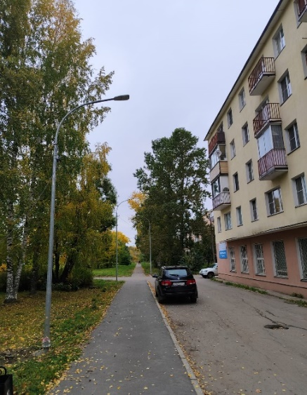
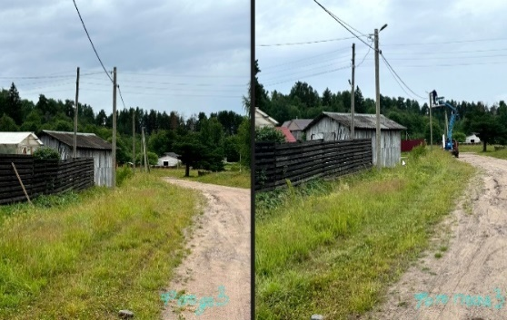
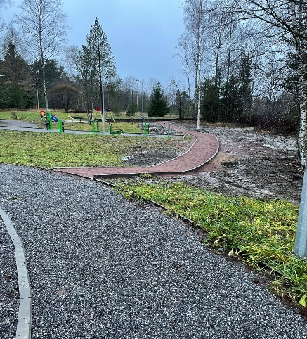
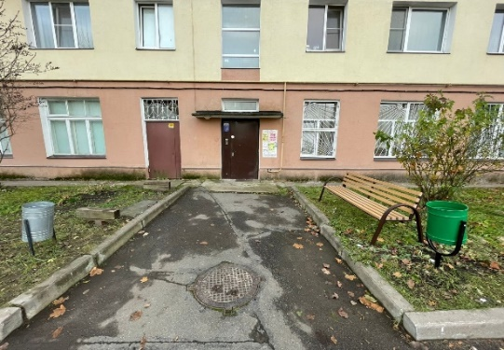
МП «Развитие форм местного самоуправления и социальной активности населения на территории МО «Светогорское городское поселение»
6 092 300,00 рублей
публикацию информации о деятельности органов местного самоуправления МО «Светогорское городское поселение» (опубликование муниципальных нормативных правовых актов и иных официальных документов, в официальном печатном издании газете «Вуокса») – 2 180 000,00 рублей
поставка канцелярских товаров, монтаж/демонтаж информационных материалов (баннеров), услуги по перевозке пассажиров транспортом – 109 153,00 рублей
мероприятия по подготовке и проведению выборов депутатов совета депутатов МО "Светогорское городское поселение" согласно Распоряжения № 46 от 25.06.2024 года - 1 396 882,00 рублей;
мероприятия по обустройству линии электропередачи наружного уличного освещения д. Лосево, ул. Заречная - 163 517,00 рублей;
мероприятия по благоустройству участка № 1 Северный г. Светогорска ул. Победы, ул. Пограничная обустройство уличного освещения и установка скамеек (диваны парковые) и урн у д. 27 по ул. Победы - 1 854 752,60 рублей.
- мероприятия по благоустройству пешеходной дорожки между игровой и спортивной площадками в гп. Лесогорский, (район дома 7 ул. Советов) 2 этап - 387 995,40 рублей.

Slide 25
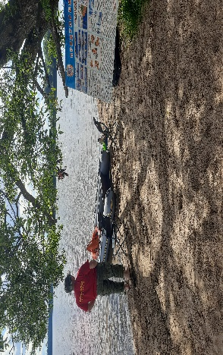
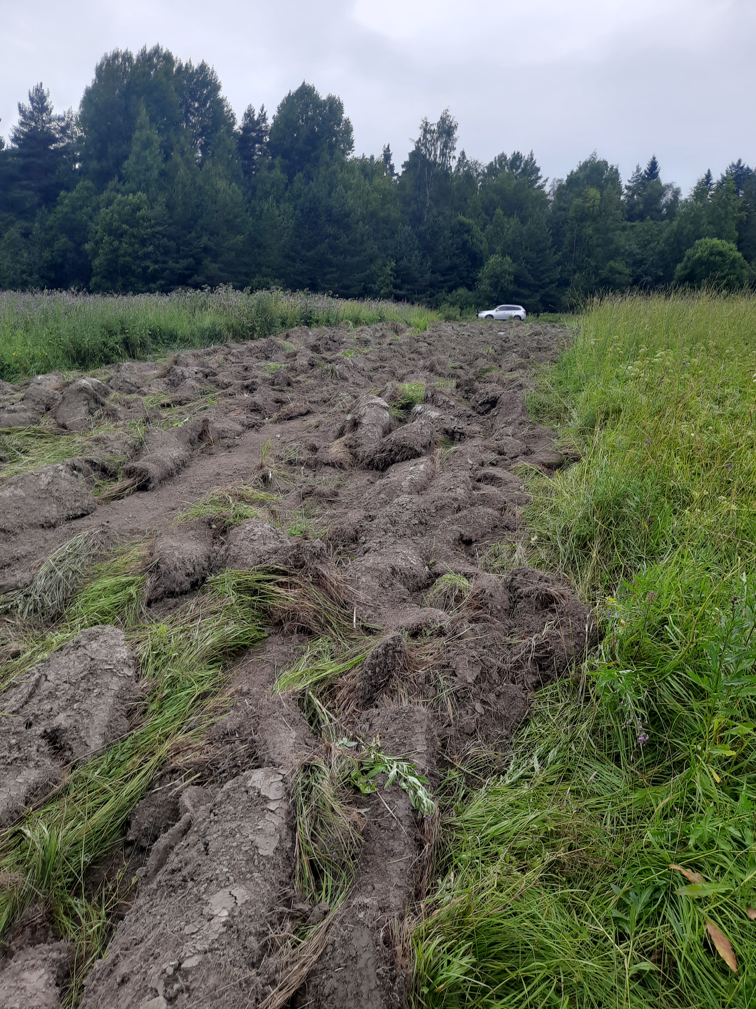
МП «Безопасность МО «Светогорское городское поселение»
8 420 466,63 рублей
построение муниципальной системы оповещения МО "СГП" и подключение ее к РАСЦО ЛО, 1 этап, 2 этап – 3 770 942,75 рублей;
обеспечение готовности к оперативному реагированию на чрезвычайные ситуации и проведению работ по их ликвидации – 257 517,58 рублей;
создание специализированного мобильного подразделения водных спасателей для патрулирования – 200 000,00 рублей;
создание противопожарной минерализованной полосы у населенных пунктов – 230 000,00 рублей;
оказание услуг по обслуживанию и проверке на водоотдачу кранов внутреннего противопожарного водоснабжения и гидрантов наружного противопожарного водоснабжения – 99 500,00 рублей;
изготовление и установка пожарных ящиков – 31 358,70 рублей;
строительство пожарных резервуаров – 888 641,30 рублей;
проверка и корректировка сметной документации с получением положительного заключения экспертизы – 35 900,00 рублей;
обслуживание аппаратно-программного комплекса автоматизированной информационной системы «Безопасный город» - 191 666,30 рублей;
на содержание работников по обеспечению деятельности комиссии и делам несовершеннолетних и защите их прав в сфере безнадзорности и административных правоотношений – 2 714 940,00 рублей.

Slide 26
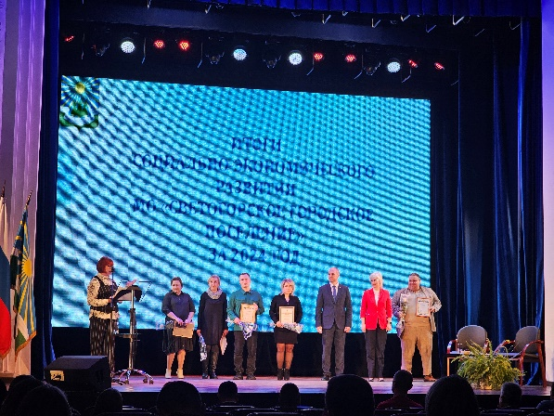
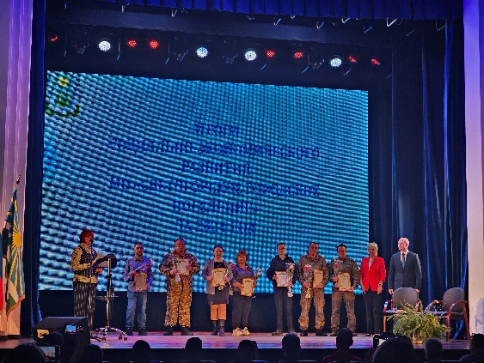
МП «Развитие малого, среднего предпринимательства и потребительского рынка»
2 640,00 рублей
Услуги по изготовлению дипломов, посвященных награждению субъектов малого, среднего предпринимательства, самозанятых граждан, потребительского рынка, достигших наибольших результатов по итогам работы за год.

Slide 27
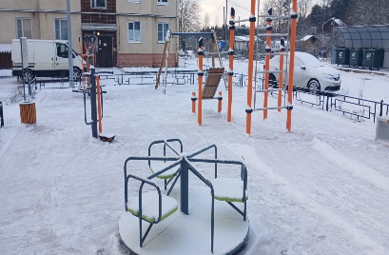
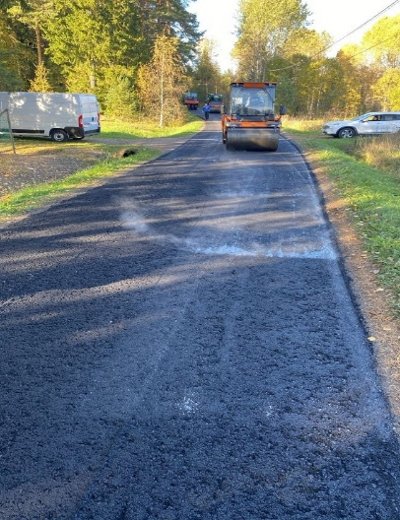
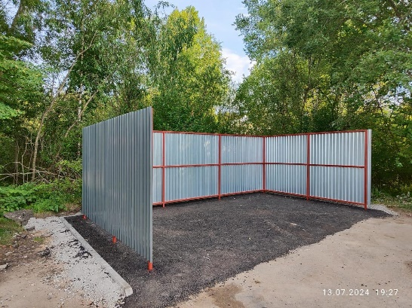
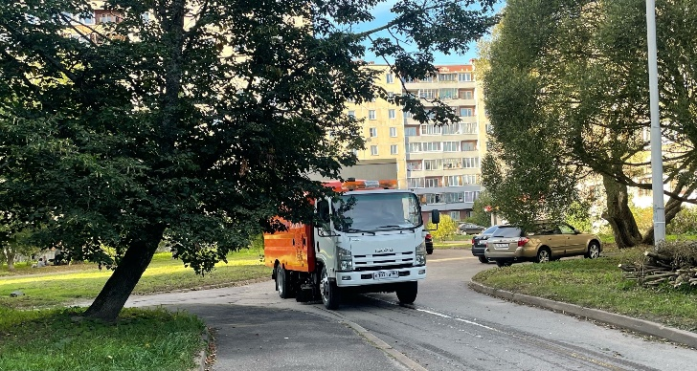
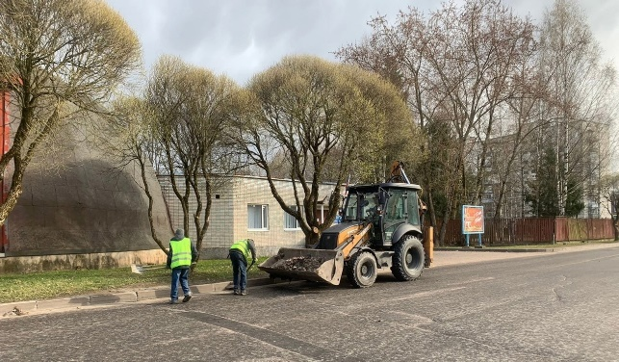
МП «Формирование городской среды и обеспечение качественным жильем граждан на территории МО «Светогорское городское поселение»
115 218 543,31 рублей
- благоустройство дворовых территорий по адресу: гп. Лесогорский ул. Труда д. 7 - 10 364 918,77 рублей;
- мероприятия по созданию мест (площадок) накопления твердых коммунальных отходов по адресу: г. Светогорск, Красноармейская д.2, ул. Гарькавого, д. 16, ул. Лесная д.1 – 662 467,88 рублей;
технологическое присоединение к сетям и поставку электрической блоко-модульной котельной (БКУ-350) по адресу: гп. Лесогорский ул. Советов д.8А (1 этап) - 7 985 087,14 рублей;
ремонт автомобильной дороги по адресу: гп. Лесогорский ул. Советов - 6 100 009,75 рублей;
оказание услуг по осуществлению регулярных перевозок пассажиров и багажа автотранспортом общего пользования – 6 496 576,74 рублей;
– оказание услуг по ямочному ремонту дорог территорий МО – 2 685 171,31 рублей;
– механизированную уборку дорог, общественных территорий (содержание парка, детских площадок, мемориалов и т.д.) – 22 256 490,78 рублей;

Slide 28
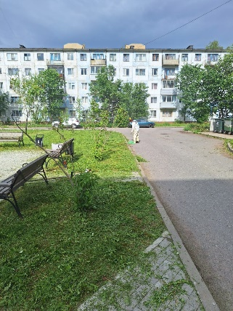
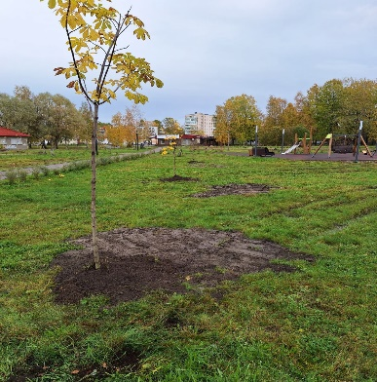
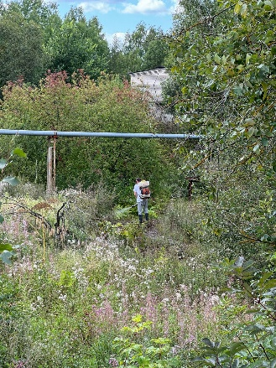
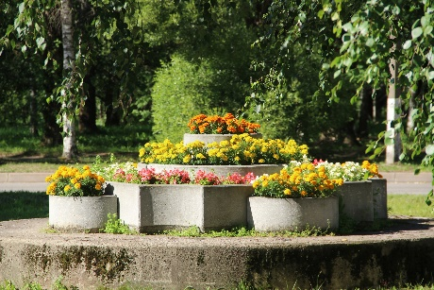
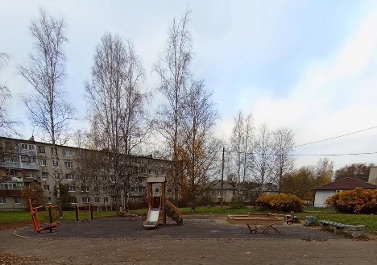
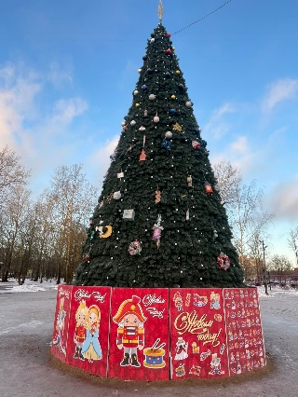
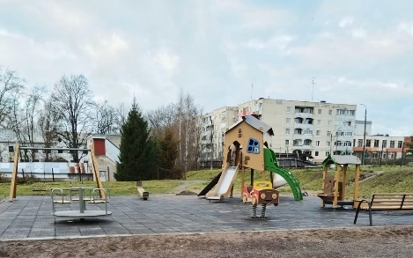
МП «Формирование городской среды и обеспечение качественным жильем граждан на территории МО «Светогорское городское поселение»
115 218 543,31 рублей
– уличное освещение – 11 729 078,02 рублей;
– услуги по благоустройству и ландшафтной архитектуре (покос газонов, высадка цветов, кустарников, деревьев, спил, кронирование, формовочная обрезка зеленых насаждений) – 7 600 000,00 рублей;
– оказание услуг по содержанию кладбищ на территории МО «Светогорское городское поселение» – 460 000,00 рублей;
– услуги по осуществлению строительного контроля по объектам, проверка и корректировка сметной документации г. Светогорск ул. Красноармейская 14, 22, 24, изготовлению информационных табличек (досок), монтаж/демонтаж, проверка, подготовка праздничной атрибутики, мероприятия по борьбе с борщевиком Сосновского – 3 399 798,23 рублей;
– благоустройство общественной территории по адресу: г. Светогорск, ул. Красноармейская д.14, 22, 24 – 3 737 010,00 рублей;
– установка детского игрового и спортивного комплекса по адресу: гп. Лесогорский ул. Школьный пер. д.2 и Гагарина д.13 – 3 157 896,00 рублей.

Slide 29
МП «Формирование городской среды и обеспечение качественным жильем граждан на территории МО «Светогорское городское поселение»
115 218 543,31 рублей
услуги по расчету и учету платы за наем жилого помещения – 170 000,00 рублей;
взыскание задолженности за содержание общественного имущества и коммунальные услуги по Исполнительному листу ФС № 041099835 от 15.05.2024г. по Делу № А56-111851/2022 от 18.03.2024 – 967 425,90 рублей;
выполнение работ по ремонту муниципального жилищного фонда по адресу: г. Светогорск ул. Гарькавого д.10, кв. 70. – 772 895,59 рублей;
- взносы на капитальный ремонт за муниципальные жилые помещения – 8 042 359,54 рублей;
- разработка проектов на снос аварийного жилья – 124 100,00 рублей;
- услуги по обследованию технического состояния МКД – 152 880,00 рублей
- услуги по промывке и обслуживание сетей ливневой канализации и ливнеприёмных колодцев – 493 329,16 рублей;
- ремонт магистрального участка теплосети от блок-модульной котельной по ул. Садовой, гп. Лесогорский – 15 045 215,18 рублей;
- услуги по поставке и монтажу циркуляционного насоса и проверке оборудования тепловых пунктов – 117 500,00 рублей;
- актуализация схем тепло-водоснабжения, водоотведения – 2 083 333,32 рублей.

Slide 30
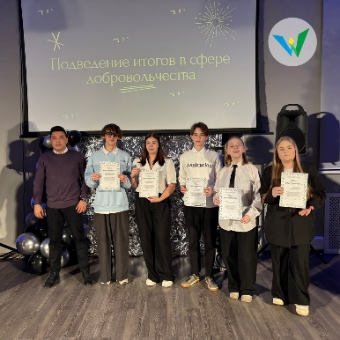
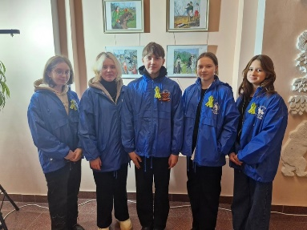
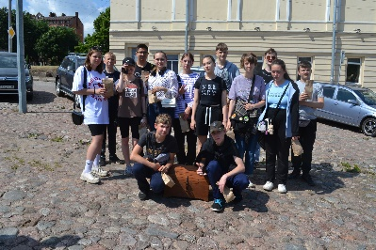
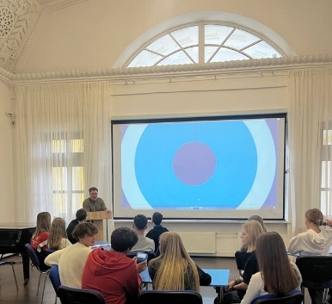
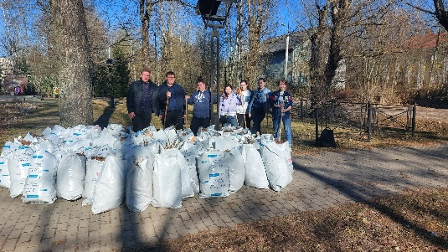
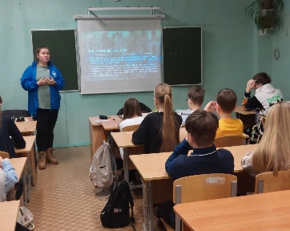
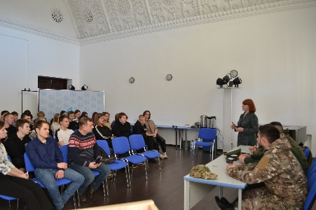
Муниципальная программа «Развитие культуры, физической культуры и массового спорта, молодёжной политики МО «Светогорское городское поселение»
71 721 011,86 рублей
предоставление субсидии на выполнение муниципального задания МБУ «КСК г. Светогорска» по организации мероприятий в сфере молодежной политики, направленных на вовлечение молодежи в инновационную, предпринимательскую, добровольческую деятельность, а также на развитие гражданской активности молодежи и формирование здорового образа жизни – 778 000,00 рублей:
- количество проведенных мероприятий – 52 ед.
- количество участников мероприятий в возрасте от 14 до 30 лет – 2695 чел.
предоставление субсидии на иные цели мероприятия по организации летней занятости несовершеннолетних (было трудоустроено 27 подростков в возрасте от 14 до 17 лет) – 300 000,00 рублей;
мероприятия по поддержке содействия трудовой адаптации и занятости молодежи проведение тренингов «Командообразование», «От идеи до реализации», мастер-классов «Фитнес для всех», «Диджеингг», экскурсии по музею-заповеднику «Парк Монрепо», транспортных услуг для поездки в г. Выборг, поставка наградной продукции, канцтовары, хозтовары для участников проекта "Губернаторский молодежный трудовой отряд"– 160 368,14 рублей;
поставка наградной и сувенирной продукции для молодежных мероприятий – 40 066,86
рублей.

Slide 31
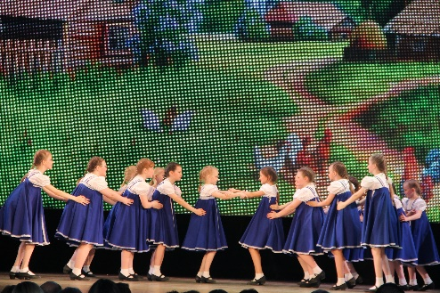
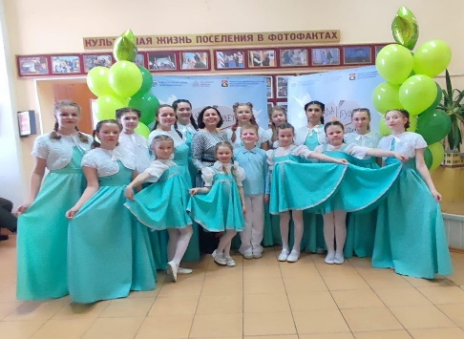
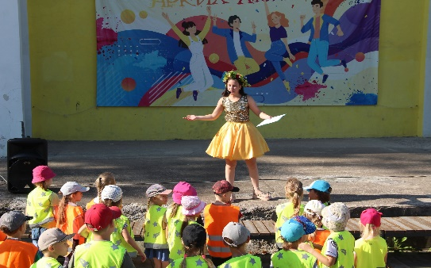
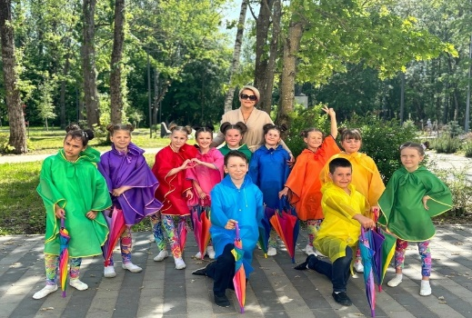
Муниципальная программа «Развитие культуры, физической культуры и массового спорта, молодёжной политики МО «Светогорское городское поселение»
71 721 011,86 рублей
предоставление субсидии на выполнение муниципального задания МБУ «КСК г. Светогорска» на организацию деятельности клубных формирований и формирований самодеятельного народного творчества – 12 985 654,25 рублей:
- количество клубных формирований – 32 ед.
- число участников клубных формирований – 732 чел.
- количество организованных и массовых мероприятий – 487 ед.
- количество зрителей массовых мероприятий – 117 549чел.
предоставление субсидии на выполнение муниципального задания на сохранение целевых показателей повышения оплаты труда работников муниципальных учреждений культуры в соответствии с Указом Президента РФ от 07.05.2012 года № 567 «О мероприятиях по реализации государственной социальной политики» для выплат стимулирующего характера работникам МБУ КСК г. Светогорска муниципальных учреждений культуры – 12 997 540,00 рублей;

Slide 32
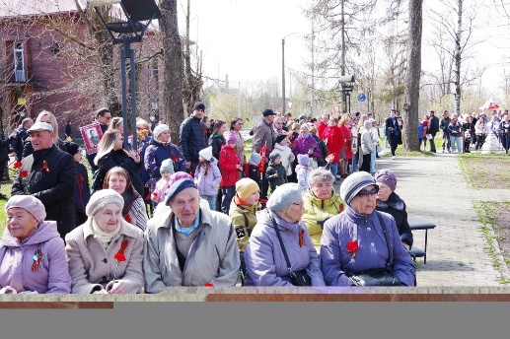
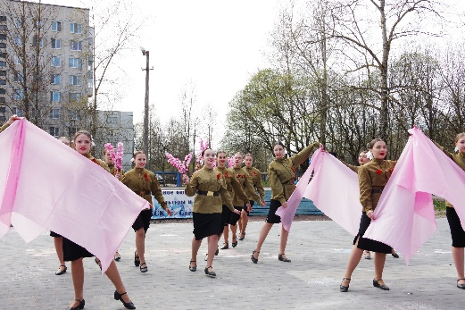
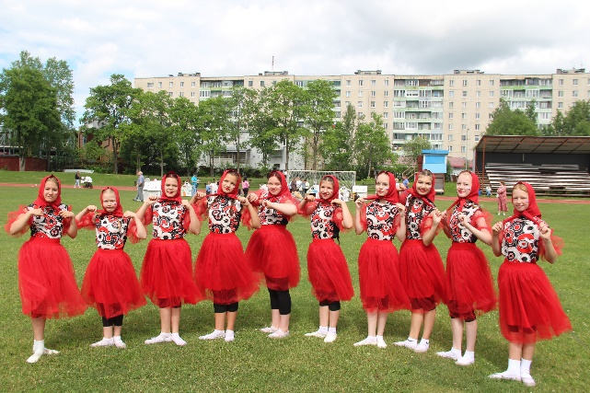
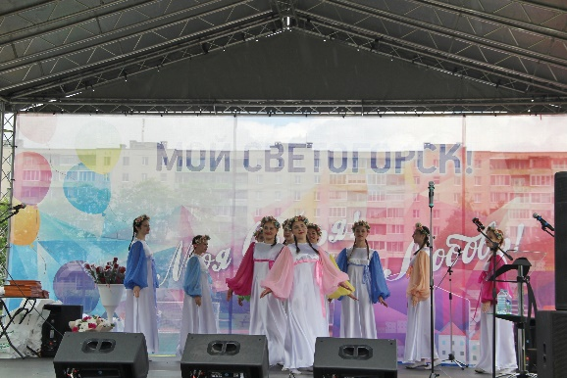
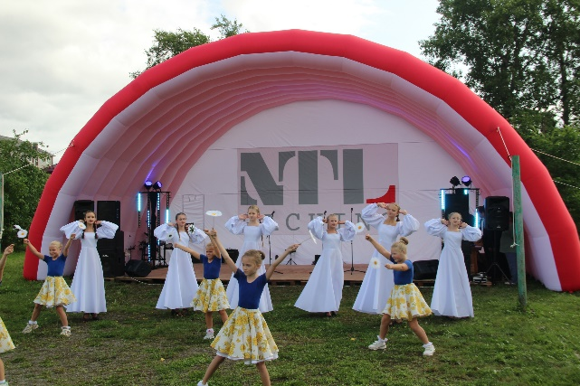
Муниципальная программа «Развитие культуры, физической культуры и массового спорта, молодёжной политики МО «Светогорское городское поселение»
71 721 011,86 рублей
- предоставление субсидии МБУ «КСК г. Светогорска» на иные цели:
- на капитальный ремонт здания в части кровли и фасада объекта капитального строительства - Дома Культуры, расположенного по адресу: г. Светогорск, ул. Победы, д.37 – 10 378 534,57 рублей;
- на работы по замене розлива ХВС (холодное водоснабжение) и запорной арматуры в здании Дома культуры – 312 243,01 рублей;
- на строительный контроль объекта капитального строительства Дом культуры – 256 905,45 рублей;
- на приобретение звуковой аппаратуры для ансамбля «Верность» в связи с юбилеем – 15 000,00 рублей;
проведение праздничных мероприятий посвященных Дням воинской славы, памятным и юбилейным датам, Дню города и Дню России – 858 225,43 рублей;

Slide 33
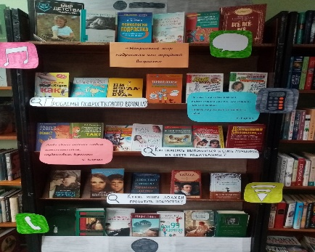
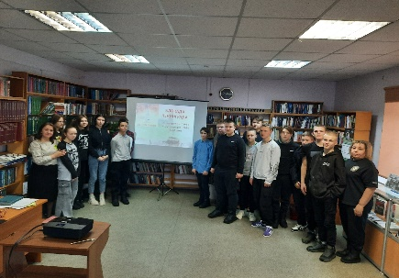
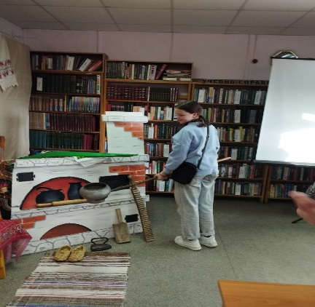
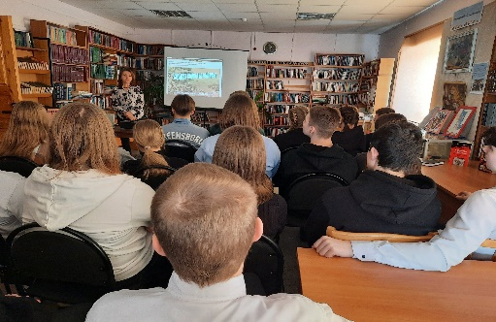
Муниципальная программа «Развитие культуры, физической культуры и массового спорта, молодёжной политики МО «Светогорское городское поселение»
71 721 011,86 рублей
предоставление субсидии на выполнение муниципального задания МБУ «КСК г. Светогорска» на библиотечное, библиографическое и информационное обслуживание пользователей библиотек – 4 061 450,00 рублей:
- количество посещений библиотек - 55 405 чел.
- количество проведенных культурно-досуговых мероприятий – 473 ед.
- количество участников культурно-досуговых мероприятий – 18 986 чел.
предоставление субсидии на выполнение муниципального задания на сохранение целевых показателей повышения оплаты труда работников муниципальных учреждений культуры в соответствии с Указом Президента РФ от 07.05.2012 года № 567 «О мероприятиях по реализации государственной социальной политики» для выплат стимулирующего характера работникам МБУ КСК г. Светогорска муниципальных учреждений культуры и библиотек – 5 033 660,00 рублей;
- предоставление субсидии на иные цели на приобретение жалюзи для Лесогорской библиотеки – 20 000,00 рублей;
- предоставление субсидии на иные цели на приобретение мебели (стола библиотекаря) в связи с юбилеем Лосевской библиотеки – 10 000,00 рублей.
- предоставление субсидии на выполнение муниципального задания МБУ «КСК г. Светогорска» на содержание (эксплуатацию) имущества, находящегося в государственной (муниципальной) собственности - 12 486 300,00 рублей;

Slide 34
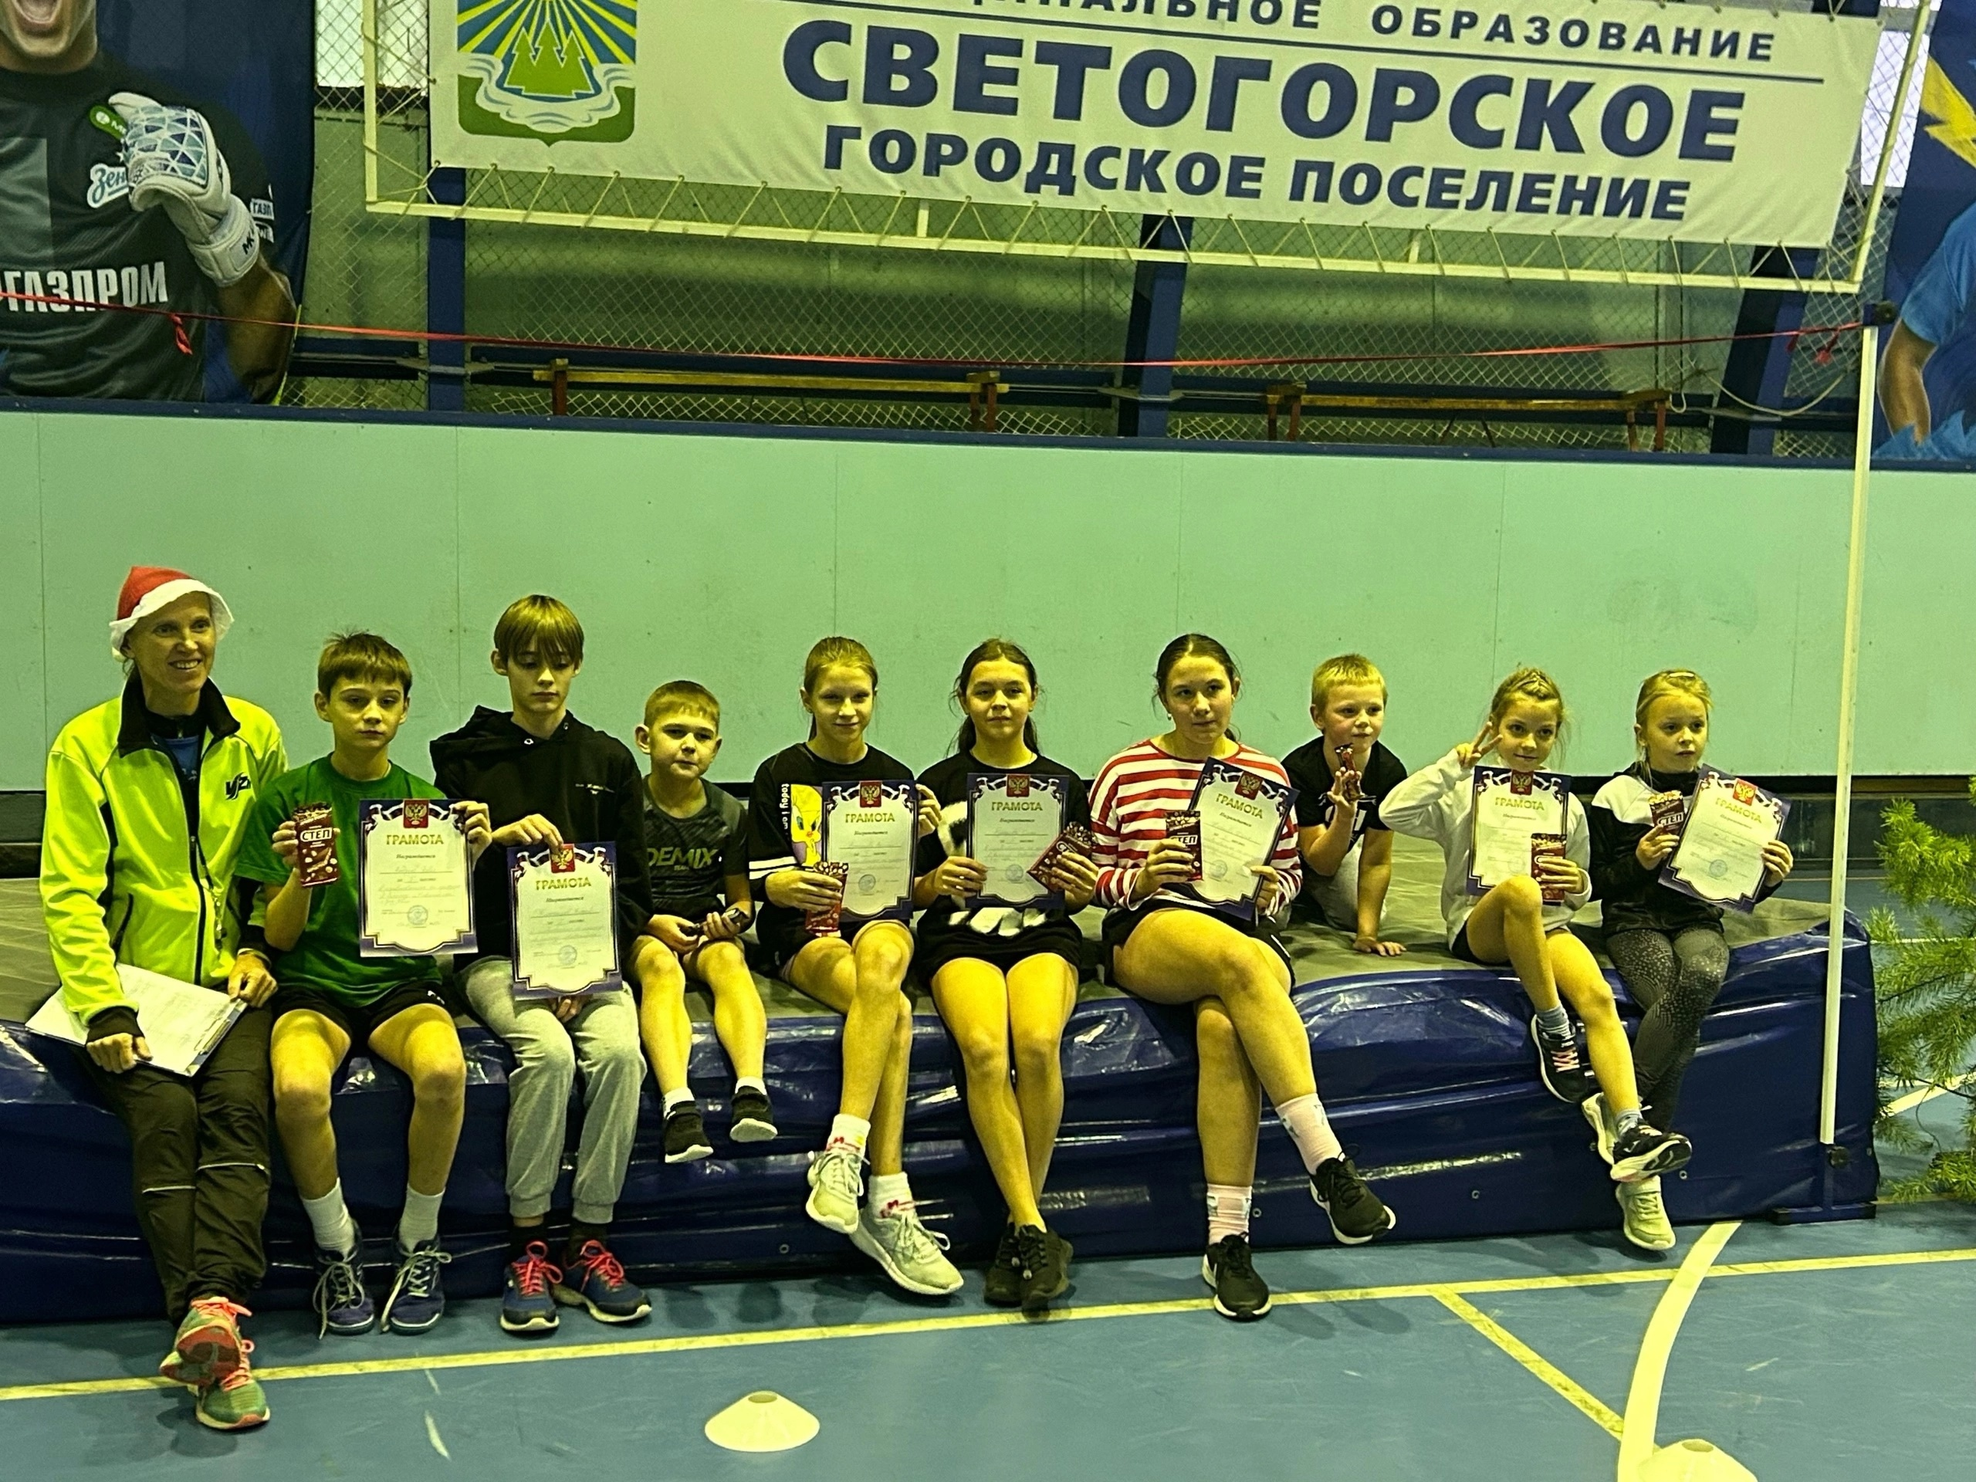
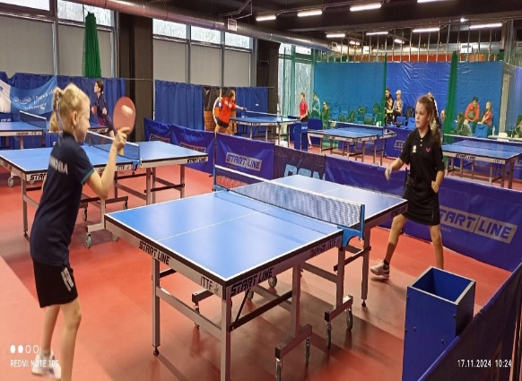
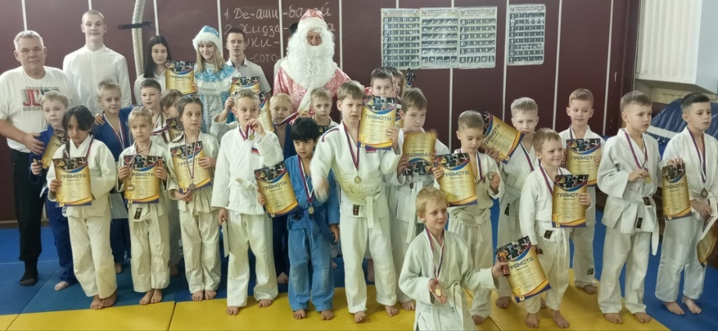
Муниципальная программа «Развитие культуры, физической культуры и массового спорта, молодёжной политики МО «Светогорское городское поселение»
71 721 011,86 рублей
предоставление субсидии на выполнение муниципального задания МБУ «КСК г. Светогорска» на проведение занятий физкультурно-спортивной направленности по месту проживания гражданин и организация и проведение официальных спортивных мероприятий – 10 254 100,00 рублей:
- количество групп – 13 шт.
- количество занимающихся в группах – 260 чел.
- количество мероприятий по плану - 170 ед.
- количество зрителей (физкультурно-оздоровительных) мероприятий – 3740 чел.
- предоставление субсидии на иные цели на мероприятия по ремонту системы отопления Дома спорта – 500 964,15 рублей;
- предоставление субсидии на иные цели на работы по замене участков трубопроводов внутренней системы отопления с установкой вводных кранов в здании Дома спорта – 172 000,00 рублей;
- предоставление субсидии на иные цели на разработку проектно-сметной документации на модернизацию освещения в здании Дома спорта – 50 000,00 рублей;
поставку наградной продукции для организации и проведения спортивных мероприятий (турнир «Светогорская лыжня», турниры по дзюдо, футболу, боксу, волейболу) – 50 000,00 рублей.

Slide 35
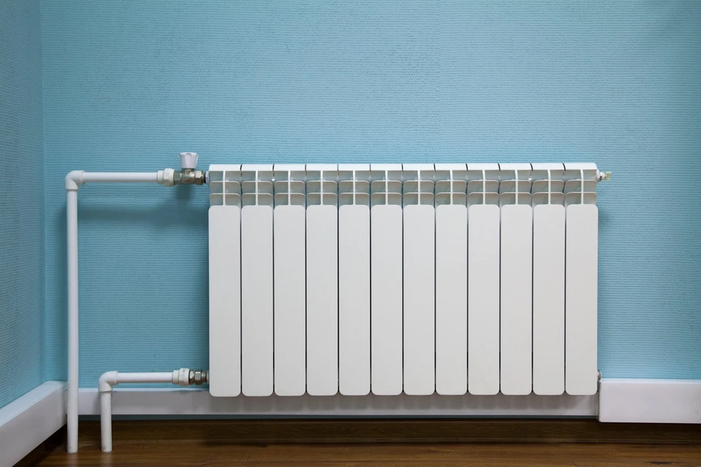
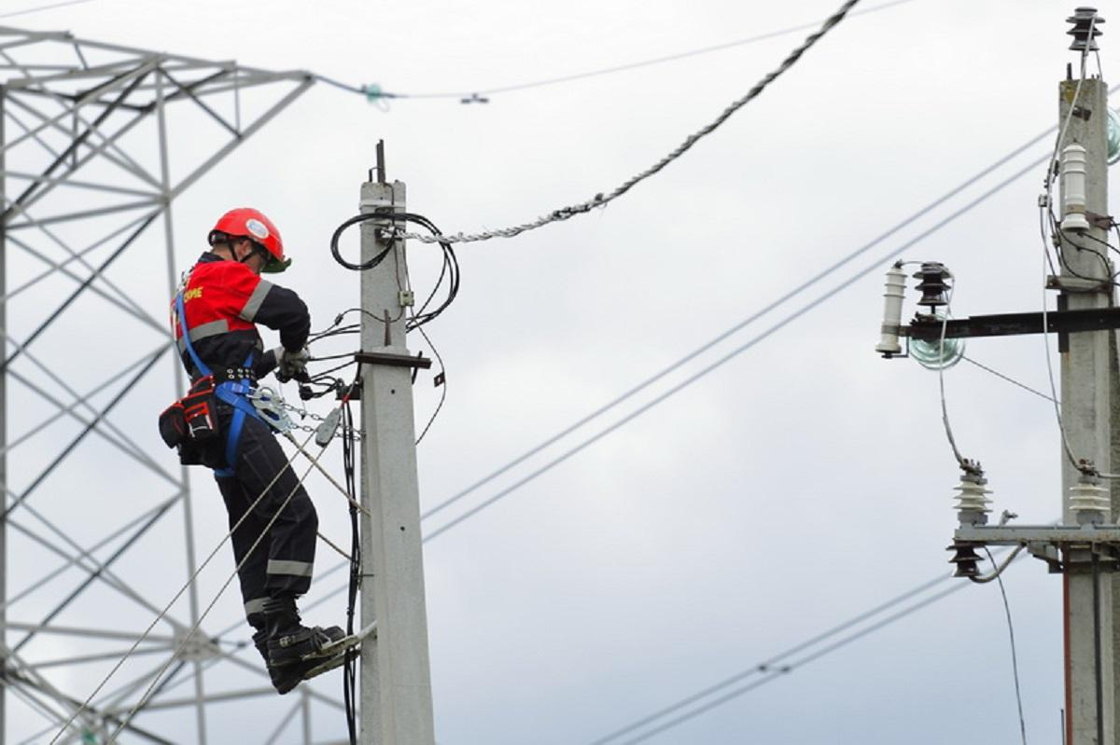
Муниципальная программа «Управление и распоряжение муниципальным имуществом МО «Светогорское городское поселение»
2 886 625,29 рублей
строительство объектов инженерной и транспортной инфраструктуры на земельных участках для индивидуального жилищного строительства в соответствии с законом Ленинградской области от 14 октября 2008 г. N 105-оз «О бесплатном предоставлении отдельным категориям граждан земельных участков для индивидуального жилищного строительства на территории Ленинградской области» по адресу: гп. Лесогорский – 2 246 799,60 рублей;
на оказание услуг по техническому обслуживанию газораспределительной сети гп. Лесогорский ул. Садовая д.16 и услуги теплоснабжения гп. Лесогорский ул. Советов д.8 – 360 272,36 рублей;
мероприятий по постановке на кадастровый учёт автомобильных дорог общего пользования местного значения, оценке рыночной стоимости, топографической съемке и кадастровому учету земельных участков, изготовлению технических планов на объекты недвижимости – 279 553,33 рублей.

Slide 36
Спасибо за внимание!

